Slide 1
Управление образования администрации Добрянского городского округа Муниципальное автономное дошкольное образовательное учреждение первой категории «Центр развития ребенка «Добрянский детский сад №16 «Берёзка»
Творческая работа
«Я – заведующий детского сада»
«Проектный офис – механизм управления развитием»
Автор-разработчик:
Пьянкова Ольга Фёдоровна,
заведующий,
Det-sad.16@mail.ru
Добрянка, 2020

Slide 2
В современных условиях более эффективным является проектно-целевое управление, обеспечивающее достижение цели в условиях ограниченных ресурсов [2]
до 2020 года
с 2020 года
апрель 2019 г. - реорганизация двух дошкольных образовательных организаций путем присоединения
июнь 2019 г. - назначение заведующим МАДОУ ЦРР «ДДС №16 «Березка»
развитие учреждения в новых условиях: 3 корпуса, 600 детей, 150 сотрудников
цели и задачи «Программы развития детского сада на 2015 – 2019 гг.» выполнены
в период 2015-2019 гг. программно-целевой характер управления
В основе идеи развития - приоритетные направления развития образования на федеральном, региональном и городских уровнях, Национальный проект «Образование»[1]:
эффективный механизм управления – проектный офис
обновленное содержание образования
качественное изменение цифровой среды
непрерывное профессиональное развитие кадров
проведен анализ интересов всех участников образовательного процесса – детей, родителей, педагогов
выбран проектно-целевой подход в управлении
стратегическая команда
обозначены ключевые направления и пути развития
разработана «Программа развития МАДОУ ЦРР «ДДС №16 «Берёзка» на 2020-2023 гг.»
создан ПРОЕКТНЫЙ ОФИС
По какому пути развиваться?
Как будет выглядеть модель образовательного пространства детского сада?
Какие средства эффективнее для достижения поставленной цели?

Slide 3
Стратегическая цель Программы развития: проектирование и верификация инновационной модели образовательного пространства, обеспечивающего проявление у детей дошкольного возраста инициативы, самостоятельности в социально-коммуникативной и познавательной деятельности в условиях функционирования образовательной «Площадки добрых приключений»
Задачи:
повышение привлекательности образовательного процесса для разных категорий детей с целью улучшения результатов освоения дошкольного образования
повышение уровня профессиональной компетентности педагогов и родительской грамотности в вопросах организации современного дошкольного образования в условиях социально-педагогического взаимодействия воспитывающих взрослых.
проектирование и верификация внутренней оценки качества
5 приоритетных направлений – 8 проектов
Образование
Играя, шагаю к успеху
#ЗнаюБерегуПриумножаю
Инновационная образовательная среда
Внедрение в образовательную практику программ «Дорогою добра» и «Живые узелки»
Среда
Территория добрых приключений
Кадры
Успешный педагог – успешный ребенок
Родители
Компетентный родитель»
Оценка качества
Новые формы внутренней оценки качества дошкольного образования
выполнение стратегической цели реализации Программы
определяют
26 целевых показателя

Slide 4
Работа по реализации стратегической цели объединила педагогов в команды, где каждому есть возможность внести свой вклад в развитие учреждения, ощутить причастность к общему делу. Подходит к завершению первый год работы проектного офиса.
повысилась коммуникативная и информационная компетентность и профессиональное мастерство у 70% педагогов в рамках освоения инновационных технологий
35% форм методической работы в ДОО носят инновационный характер
20% педагогов стали победителями и призерами профессиональных конкурсов различных уровней
педагоги активно используют дистанционные формы взаимодействия с семьей
разработаны и внедряются образовательные практики
внедрены в образовательную практику программы: «Дорогою добра» Л.В. Коломийченко, программа по духовно-нравственному воспитанию детей старшего дошкольного возраста «Живые узелки»
разработана новая внутренняя система оценки качества образования
приобретено интерактивное борудование
создан LEGO–центр
оформлен интерактивный уголок для родителей
Запущено 11 наименований платных услуг
Проект «Играя, шагаю к успеху»
Проект #ЗнаюБерегуПриумножаю

Slide 5
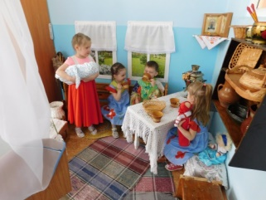
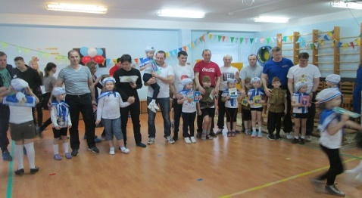
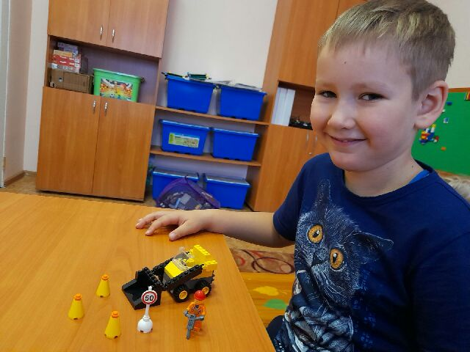
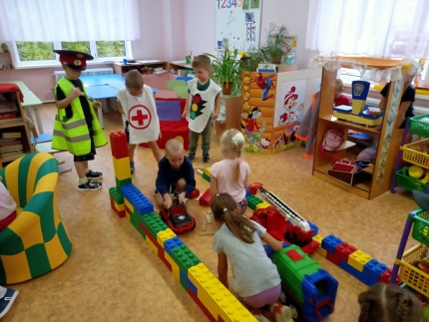
Запущен проектно-целевой, оцифрованный предполагаемыми результатами механизм управления процессами развития ДОУ по построению новой модели образовательного пространства под названием «ПЛОЩАДКА ДОРЫХ ПРИКЛЮЧЕНИЙ», содержательно-наполненной современными образовательными и информационно-техническими технологиями, обеспечивающей возможность для полноценного развития личности всех участников образовательного процесса: каждого ребёнка, каждого сотрудника, каждого родителя!
Список литературы:
1. Указ Президента РФ «О национальных целях и стратегических задачах развития Российской Федерации на период до 2024 года».
2. Антипина Г.А. Проектное управление как фактор успешной деятельности ДОУ. – Усинск, 2013.
МАДОУ ЦРР ДДС №16 «Берёзка» Адрес: 618740, г. Добрянка, ул. Жуковского, 22,
тел./факс: 8 (265) 2-72-77., тел.: 8 (265) 2-94-18
e-mail: det-sad.16@mail.ru адрес в сети Интернет:http://ds16.dobryanka-edu.ru/

